Slide 1

Tiết 74 – Tiếng Việt:
PHONG CÁCH NGÔN NGỮ NGHỆ THUẬT
GV: TRẦN THỊ HUÊ

Slide 2
3. Tính cá thể
I. Ngôn ngữ nghệ thuật.
Khái niệm
2. Tính truyền cảm
Phong cách ngôn ngữ nghệ thuật
Phạm vi sử dụng
1. Tính hình tượng
Phân loại
II. Phong cách ngôn ngữ nghệ thuật
Chức năng

Slide 3

I. Ngôn ngữ nghệ thuật
1. Khái niệm
Khảo sát ví dụ:
Nội dung: Đều hỏi về việc có người yêu chưa
Cho anh hỏi:
Em đã có người yêu chưa?
Bây giờ mận mới hỏi đào
Vườn hồng đã có ai vào hay chưa?
Cách thức: Ngôn ngữ hàm ẩn, ẩn dụ.
-> Ngôn ngữ nghệ thuật.
Cách thức: Lời ăn tiếng nói hàng ngày.
-> Ngôn ngữ sinh hoạt.
Khái niệm: Ngôn ngữ nghệ thuật là ngôn ngữ gợi hình, gợi cảm được dùng trong văn bản văn học nghệ thuật.

Slide 4

2. Phạm vi sử dụng
Lời nói hàng ngày
- Nhanh chân lên nào, gớm gì mà chậm như rùa thế?
Văn bản nghệ thuật
Từ nãy Mị thấy phơi phới trở lại, trong lòng đột nhiên vui như những đêm Tết ngày trước. Mị trẻ. Mị vẫn còn trẻ. M muốn đi chơi.
Văn bản thuộc các phong cách ngôn ngữ khác
Chúng tắm các cuộc khởi nghĩa của ta trong bể máu .

Slide 5
3. Phân loại
Loại ngôn ngữ | Thể loại | Đặc điểm | Ví dụ
Ngôn ngữ tự sự | Truyện ký, tiểu thuyết… | Miêu tả, trần thuật… | Mỗi bước đi, tôi làm điệu nhún nhẩy, rung lên rung xuống hai chiếc râu cho ra kiểu cách con nhà võ.
Ngôn ngữ thơ | Các thể thơ, ca dao, hò vè… | Giàu hình ảnh, nhạc điệu… | Công cha như núi Thái Sơn Nghĩa mẹ như nước trong nguồn chảy ra.
Ngôn ngữ sân khấu | Kịch, chèo, tuồng… | Tính cá thể hóa | “Tôi không muốn sống như thế này mãi! Tôi chán cái chỗ ở không phải là của tôi này lắm rồi!”

Slide 6

4. Chức năng
Trong đầm gì đẹp bằng sen
Lá xanh bông trắng lại chen nhị vàng
Nhị vàng bông trắng lá xanh
Gần bùn mà chẳng hôi tanh mùi bùn .
Thông tin về cây Sen: Nơi sinh sống, cấu tạo, hương vị, nơi sống và vẻ đẹp của sen ở bùn lầy
Khẳng định và nuôi dưỡng một tư tưởng : cái đẹp có thể hiện hữu và bảo tồn trong môi trường có nhiều cái xấu .
Đặc điểm tính chất của
sự vật sự việc,hiện tượng
Biểu hiện cái đẹp và khơi gợi, nuôi dưỡng cảm xúc thẩm mĩ
CHỨC NĂNG THÔNG TIN
CHỨC NĂNG THẨM MĨ

Slide 7
I. Ngôn ngữ nghệ thuật.
Khái niệm: gợi hình, gợi cảm
Phạm vi sử dụng: + Văn bản nghệ thuật.
+ Lời nói hàng ngày.
+ Phong cách ngôn ngữ khác.
Phong cách ngôn ngữ nghệ thuật
Phân loại: tự sự, thơ, sân khấu
Chức năng: thông tin, thẩm mĩ

Slide 8

CỦNG CỐ
CÂU HỎI 1
Điểm khác biệt cơ bản của ngôn ngữ nghệ thuật so với các phong cách ngôn ngữ khác?
A. Dùng nhiều từ tượng thanh
B. Dùng nhiều biện pháp tu từ
C. Dùng nhiều từ tượng hình
D. Dùng nhiều từ láy
ĐÁP ÁN

Slide 9
CỦNG CỐ
CÂU HỎI 2
Chức năng chính của ngôn ngữ nghệ thuật là gì?
A. Giải trí và tuyên truyền
B. Giáo dục và tuyên truyền
C. Nhận thức và giao tiếp
D. Thông tin và thẩm mĩ
ĐÁP ÁN

Slide 10

II. Phong cách ngôn ngữ nghệ thuật
Tính hình tượng
a. Ví dụ
Bánh trôi nước – Hồ Xuân Hương
Thân em vừa trắng lại vừa tròn,
Bảy nổi ba chìm với nước non.
Rắn nát mặc dầu tay kẻ nặn
Mà em vẫn giữ tấm lòng son

Slide 11
II. Phong cách ngôn ngữ nghệ thuật
BT thảo luận nhóm
GV chia lớp thành 4 nhóm: TLN nội dung: Tính hình tượng biểu hiện qua bài Bánh trôi nước của Hồ Xuân Hương (Chuẩn bị ở nhà bằng sơ đồ tư duy qua việc trả lời các câu hỏi)
Bài thơ có những từ ngữ hình ảnh nào đánh chú ý? Từ ngữ hình ảnh đó diễn tả nội dung gì?
Để diễn tả nội dung tác giả đã sử dụng BPNT nào?
Nội dung nào quy định giá trị của bài thơ? Từ nội dung đó gợi cho ta những cách hiểu nào về bài thơ?

Slide 12
BPNT: Ẩn dụ tượng trưng : chiếc bánh trôi đại diện cho người phụ nữ trong XHPK
Từ ngữ: Thân em, trắng, tròn
Hình ảnh: Bảy nổi ba chím, rắn nát, tấm lòng son
Nội dung:
Miêu tả hình ảnh chiếc bánh trôi: cách làm, hình dáng, màu sắc…
Thân phận và phẩm chất người phụ nữ trong XHPK
BÁNH TRÔI NƯỚC
ND quyết định: Thân phậm và phẩm chất người phụ nữ trong XHPK
Gợi ra ý nghĩa:
Lời than thân của số phận bất hạnh
Tiếng nói tượng trưng cho quyền sống, quyền hạnh phúc của người phụ nữ trong XHPK bị vùi dập vẫn giữ gìn phẩm giá cao đẹp “lòng son”
Tiếng nói phản kháng chế độ phong kiến…

Slide 13
So sánh bài thơ “Bánh trôi nước” với một văn bản khác
Bánh trôi nước
(Hồ Xuân Hương)
Thân em vừa trắng lại vừa tròn,
Bảy nổi ba chìm với nước non.
Rắn nát mặc dầu tay kẻ nặn
Mà em vẫn giữ tấm lòng son
Bánh trôi: Là một loại bánh được làm bằng bột gạo say để lắng dẻo và đường phèn. Chiếc bánh có hình tròn, trong có nhân đường phèn. Khi nặn xong cho bánh vào nôi nước đã đun sôi, khuấy nhẹ chờ bánh nổi lên là được. Bánh ăn rất ngon, ngọt.
Bài thơ Bánh trôi nước mang tính hình tượng, đa nghĩa

Slide 14
b. Kết luận
- Khái niệm: Tính hình tượng là khả năng tạo ra những hình tượng nhờ cách diễn đạt ngôn ngữ có hình ảnh, màu sắc, âm thanh, biểu tượng…
- Để tạo ra hình tượng ngôn ngữ, người viết thường dùng rất nhiều phép tu từ: so sánh, ẩn dụ, hoán dụ, nói quá, nói giảm nói tránh…
- Tính hình tượng giúp cho ngôn ngữ nghệ thuật có tính đa nghĩa.

Slide 15
2. Tính truyền cảm a. Ví dụ 1: Bánh trôi nước – Hồ Xuân Hương
Cảm xúc của em sau khi học xong bài thơ “Bánh trôi nước” của HXH?
Cảm thông thương xót cho thân phận người phụ nữ trong XHPK
Lên án chế độ XHPK coi thường và trà đạp lên số phận của người phụ nữ.
Trân trọng, ngợi ca những phẩm chất tốt đẹp của người phụ nữ

Slide 16
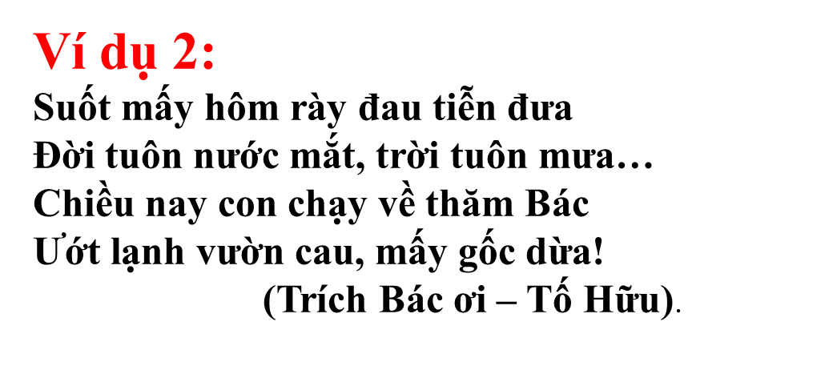
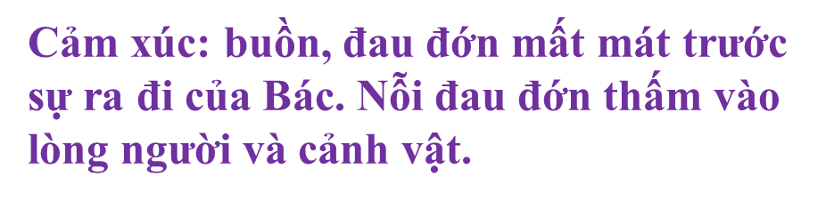
2. Tính truyền cảm
b. Kết luận
- Tính truyền cảm thể hiện ở chỗ làm cho người đọc, người nghe cùng vui, buồn, yêu thích… như chính người viết. Tạo nên sự đồng cảm, cuốn hút người đọc, người nghe.

Slide 17
3. Tính cá thể hóa a. Ví dụ 1: Bánh trôi nước - HXH
Qua bài thơ Bánh trôi nước, căn cứ vào việc sử dụng từ ngữ và hình ảnh trong bài. Em có nhận xét gì về con người và thơ ca của HXH?
HXH là người phụ nữ chịu chung số phận cay đắng trong XHPK
Một người phụ nưc cứng cỏi, dám chấp nhận số phận và đầy kiêu hành về phẩm giá của mình
Ngôn ngữ thơ cá tính, góc cạnh

Slide 18
Ví dụ 2
Xuân Diệu
Xuân Quỳnh
Anh xin làm sóng biếc
Hôn mãi cát vàng em
Hôn thật khẽ thật em
Hôn êm đềm mãi mãi
( Biển )
Con sóng dưới lòng sâu
Con sóng dưới mặt nước
Ôi con sóng nhớ bờ
Ngày đêm không ngủ được
(Sóng )
Cùng viết về đề tài tình yêu mỗi tác giả có cách diễn đạt khác nhau qua hình ảnh sóng biển

Slide 19
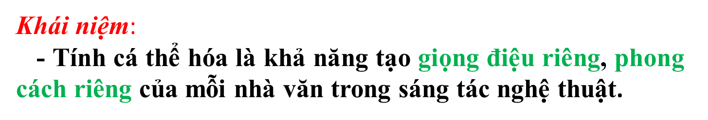
b. Kết luận
- Tính cả thể hóa còn được thể hiện ở vẻ riêng trong lời nói của từng nhân vật trong tác phẩm nghệ thuật; ở nét riêng trong cách diễn đạt từng sự việc, hình ảnh, tình huống... Tạo ra những sáng tạo mới lạ không trùng lặp.

Slide 20
3. Tính cá thể: giọng điệu, phong cách, lời nói, tình huống…
I. Ngôn ngữ nghệ thuật.
Khái niệm: gợi hình, gợi cảm
2. Tính truyền cảm: ngôn ngữ, cảm xúc…
Phong cách ngôn ngữ nghệ thuật
Phạm vi sử dụng:
+ Văn bản nghệ thuật.
+ Lời nói hàng ngày.
+ Phong cách ngôn ngữ khác.
1. Tính hình tượng: Khả năng, hình tượng, tu từ, đa nghĩa…
Phân loại: tự sự, thơ, sân khấu
Chức năng: thông tin, thẩm mĩ
II. Phong cách ngôn ngữ nghệ thuật

Slide 21
BÀI TẬP VẬN DỤNG
Câu 1:
Ngôn ngữ nghệ thuật còn gọi là:
A- Ngôn ngữ văn chương
B- Ngôn ngữ văn học
C- Ngôn ngữ nghệ thuật
D- Cả A và B
D

Slide 22
Câu 2: Trong các đặc trưng sau, đâu là đặc trưng cơ
bản của phong cách ngôn ngữ nghệ thuật:
A- Tính cụ thể
B- Tính cảm xúc
C- Tính hình tượng
D- Tính khái quát, trừu tượng
C

Slide 23
Câu 3:
Ngôn ngữ nghệ thuật mang đặc điểm gì sau đây:
A- Tính đơn nghĩa
B- Tính đa nghĩa
C- Tính hàm súc
D- Cả B và C
D

Slide 24
III. Luyện tập
Bài tập 3 (SGK tr.101)
“Nhật ký trong tù” /…/ một tấm lòng nhớ nước.
(Theo Hoài Thanh)
(biểu hiện, phản ánh, thấm đượm, canh cánh, bộc lộ…)
Ta tha thiết tự do dân tộc
Không chỉ vì một dải đất riêng
Kẻ đã /…/ trên mình ta thuốc độc
/…/ màu xanh cả Trái Đất thiêng.
(Theo Tố Hữu)
- Dòng 3 (gieo, vãi, phun, rắc)
- Dòng 4 (hủy, diệt, tiêu, triệt, giết)

Slide 25
“Nhật ký trong tù” canh cánh một tấm lòng nhớ nước.
Ta tha thiết tự do dân tộc
Không chỉ vì một dải đất riêng
Kẻ đã rắc trên mình ta thuốc độc
Giết màu xanh cả Trái Đất thiêng

Slide 26

CHÂN THÀNH CẢM ƠN SỰ CHÚ Ý LẮNG NGHE CỦA THẦY CÔ VÀ CÁC EM HỌC SINH!

